Slide 1
Regulaciones mexicanas para el aseguramiento de calidad y NOM-156-SEMARNAT-2012
SEMINARIO WEB: ASEGURAMIENTO Y CONTROL DE CALIDAD PARA DATOS DE CALIDAD DEL AIRE: UNA PERSPECTIVA BINACIONAL.
Rodolfo Iniestra Gómez
Dirección de Investigación de Calidad del Aire y Contaminantes Climáticos
Enero de 2023

Slide 2
Aseguramiento y control de calidad
Garantía de calidad (QA) y control de calidad (QC) son dos términos que a menudo se usan indistintamente. Aunque similares, existen claras diferencias entre los dos conceptos. Así, mientras el aseguramiento de calidad está orientado a procesos y se enfoca en la prevención de defectos, el control de calidad está orientado a productos y se enfoca en la identificación de defectos.
Conjunto de actividades que garantizan que la medición cumple normas definidas y apropiadas de calidad con un determinado nivel de confianza.
Fuente: ISO 9000 definitions from ISO 9000:2015: Quality management systems - Fundamentals and Vocabulary

Slide 3
Objetivos generales del aseguramiento y control de calidad
Aspectos a atender
Objetivos
• Objetivos del monitoreo
• Contaminantes que se requiere monitorear
Selección de sitios de monitoreo
Tipo de datos que se necesitan
Resolución temporal
Exactitud y precisión
Método de monitoreo y equipamiento que se requiere
Organización operativa
• Mediciones precisas y confiables
• Datos representativos de las condiciones ambientales
• Resultados comparables y trazables
• Mediciones consistentes en el tiempo
• Tasa de captación de datos alta con distribución continua
• Recursos empleados de manera óptima

Slide 4
Monitoreo de calidad del aire en México
Ley General del Equilibrio Ecológico y de la Protección al Ambiente.
ARTÍCULO 111.- Para controlar, reducir o evitar la contaminación de la atmósfera, la Secretaría tendrá las siguientes facultades:
VII.- Expedir las normas oficiales mexicanas para el establecimiento y operación de los sistemas de monitoreo de la calidad del aire;
ARTÍCULO 112. En materia de prevención y control de la contaminación atmosférica ….
VI. “…los gobiernos de las entidades federativas, los municipios y las demarcaciones territoriales de la Ciudad de México, establecerán y operarán, con el apoyo técnico, en su caso, de la Secretaría, sistemas de monitoreo de la calidad del aire…”
Reglamento de la Ley General del Equilibrio Ecológico y de la Protección al Ambiente, en materia de prevención y control de la contaminación de la Atmósfera..
ARTICULO 43.- El establecimiento y operación de los Sistemas de Monitoreo de la Calidad del Aire, deberán sujetarse a las normas técnicas ecológicas que al efecto expida la Secretaría, en coordinación con la Secretaría de Salud
en lo referente a la salud humana.

Slide 5
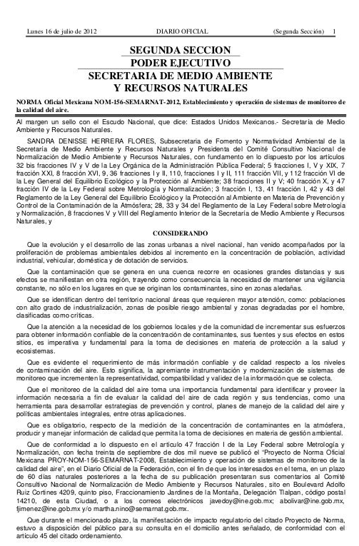
NOM-156-SEMARNAT-2012: Establecimiento y operación de sistemas de monitoreo de calidad del aire
Objetivo: especificar las condiciones mínimas que deben ser observadas para el establecimiento y operación de sistemas de monitoreo de la calidad del aire.
Campo de aplicación
Diseño de los sistemas de monitoreo de la calidad del aire.
Características básicas de los sistemas de monitoreo de la calidad del aire.
Instalación de estaciones, operación, mantenimiento y calibración de equipos.
Gestión, aseguramiento y control de la calidad en los sistemas de monitoreo de la calidad del aire.
Manejo de datos de la calidad del aire.

Slide 6
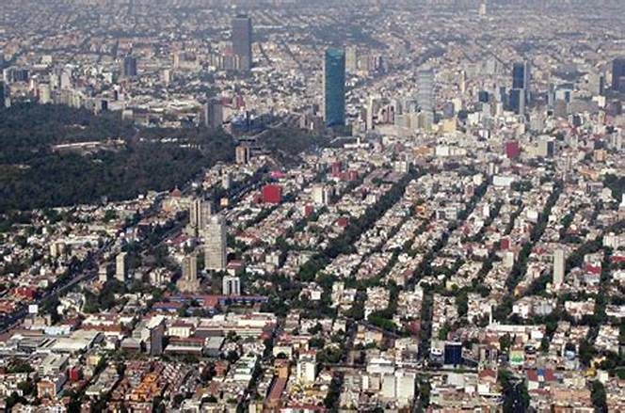
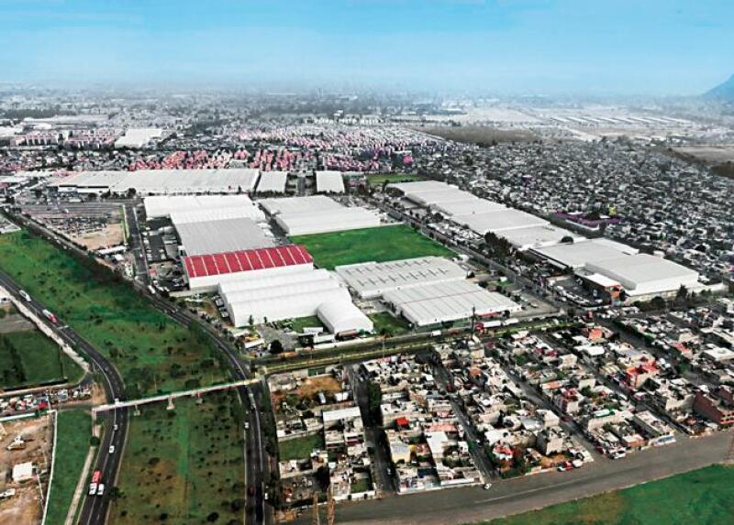
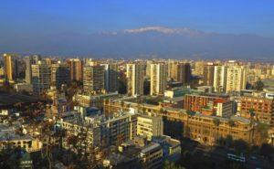
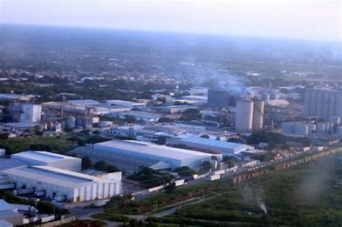
Campo de aplicación
Esta norma oficial mexicana rige en todo el territorio nacional y es de observancia obligatoria para los gobiernos locales, según corresponda, en aquellas zonas o centros de población que cuenten con alguna de las condiciones siguientes:
• Asentamientos humanos con más de quinientos mil habitantes;
• Zonas metropolitanas;
• Asentamientos humanos con emisiones superiores a veinte mil toneladas anuales de contaminantes criterio primarios a la atmósfera;
• Conurbaciones; y
• Actividad industrial que por sus características se requiera del establecimiento de estaciones de monitoreo de calidad del aire y/o de muestreo de contaminantes atmosféricos.

Slide 7
Diseño de SMCA
Establecer los objetivos del monitoreo de la calidad del aire;
Definir los contaminantes a monitorear en cada estación y la ubicación de cada estación, usando como información de apoyo:
Inventario de emisiones a la atmósfera;
Modelos de calidad del aire;
Información meteorológica de la región;
Características geográficas locales;
Información fisiográfica urbana;
Localización de asentamientos humanos, y
Estudios preliminares de calidad del aire.
Seleccionar los instrumentos/equipos de medición, en función de los objetivos del monitoreo y la calidad de datos que se requiere;
Determinar la metodología a emplear para el diseño del monitoreo de la calidad del aire;
Determinar la escala de representatividad espacial de cada estación de monitoreo;
Determinar el número de estaciones necesarias para cumplir con el o los objetivos planteados
de monitoreo de la calidad del aire;

Slide 8
Características básicas de un SMCA
Los sistemas de monitoreo de la calidad del aire se integrarán por los siguientes elementos:
Estaciones de medición (fijas, semifijas o móviles);
Sistemas de acopio y transmisión continua de datos;
Centro de cómputo/control (los cuales deberán contar con los sistemas de seguridad necesarios, para evitar pérdidas de información);
Oficinas administrativas,
Personal capacitado,
Información meteorológica apropiada,
Laboratorios: analítico, de calibración y de los patrones de transferencia (u obtendrán estos servicios de forma externa con laboratorios acreditados).
Área para mantenimiento y almacén de refacciones.
El área responsable del SMCA realizará cuando menos las siguientes actividades:
Soporte técnico, mantenimiento y calibración de equipos;
Análisis estadístico, interpretación de datos de la calidad del aire y meteorología;
Control y aseguramiento de la calidad; y
Comunicación social.

Slide 9
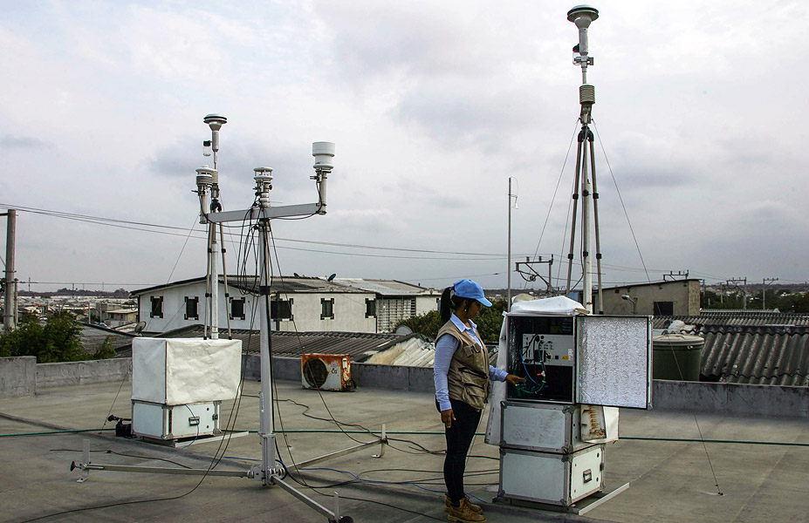
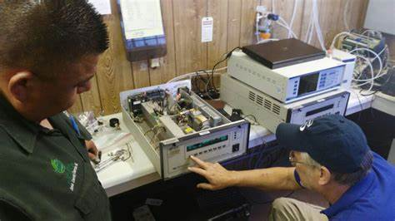
Instalación de estaciones, operación, mantenimiento y calibración de equipos
Instalación de estaciones de monitoreo/muestreo
Operación de estaciones y redes de monitoreo
Operación de equipos de monitoreo
Mantenimiento
Calibración
Laboratorio de calibraciones y transferencia de estándares
Certificación de estándares de transferencia
Seguridad y planes de emergencia

Slide 10
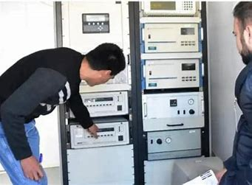
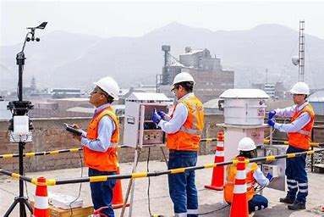
Aseguramiento y control de la calidad en los SMCA
Objetivos
Asegurar la confiabilidad de los datos;
Establecer la trazabilidad de la medición;
Establecer el rastro de los datos que se generan;
Establecer la comparabilidad y compatibilidad de los datos, y
Establecer la representatividad de los datos.
Aseguramiento de calidad. Los SMCA contarán con procedimientos y expedientes que incluyan los siguiente:
Procedimientos para la selección y adquisición de instrumentos de medición y equipos de soporte
Procedimientos para la selección y adquisición de suministros, servicios (materiales de referencia), consumibles y refacciones; y calibración y mantenimiento.
Procedimientos operativos de cada instrumento de medición y equipos de soporte, los cuales deberán incluir:
Método de medición
Descripción de actividades de muestreo, monitoreo, calibración y mantenimiento
Expediente por cada instrumento de medición y equipo de soporte
Procedimientos para la selección, contratación, capacitación y evaluación del personal

Slide 11
Aseguramiento y control de la calidad en los SMCA
Control de calidad. Los SMCA contarán con un programa de control de calidad que incluya las siguientes actividades:
Visitas de inspección;
Verificaciones y ajustes de instrumentos de medición;
Reemplazo y abastecimiento de consumibles;
Calibraciones;
Mantenimiento preventivo;
Descarga, almacenamiento y envío de datos;
Bitácora para registro de eventos (en cada estación de monitoreo)
Control de almacén e inventarios
Área para almacenamiento de materiales, consumibles, refacciones, instrumentos de medición y equipos de soporte
Se deberá contar con al menos los inventarios de: instrumentos de medición, equipos de soporte, materiales de referencia, consumibles y refacciones
Revisión del SMCA (por sí mismo o por un tercero acreditado)
Se verificará la operación de los muestreadores, analizadores e instrumentos, frente a materiales o patrones de referencia
Se establecerá un plan de acción para cumplir con las observaciones derivadas de las revisiones

Slide 12
Manejo de datos de la calidad del aire
Limpieza de datos.
Definición y asignación de banderas. Identificación de todos los datos con banderas, asignando principalmente aquellas que corresponden a datos fuera de rango de operación.
Almacenamiento de datos. Se conservarán todos los datos crudos y validados, es decir, no se borrará ningún dato.
Bases de datos. Los datos adquiridos por los instrumentos de medición, así como las banderas asignadas a los datos, se integrarán en una base de datos.
Verificación de datos.
Verificar relaciones entre contaminantes y con parámetros meteorológicos
Validación de los datos.
Se realizará un análisis de datos en función de criterios establecidos -precisión, sesgo, representatividad y compleción-, para obtener la información que conformará los reportes de la calidad del aire de la localidad.
Se asegurará que la compleción de datos cumpla con un mínimo de 75% de datos, para generar los indicadores de estado y tendencias de calidad del aire.
Se determinará el cumplimiento de los límites establecidos en las NOM emitidas por la Secretaría de Salud .

Slide 13
NOMs de salud ambiental
Contaminante | Límite | México | EPA
Partículas PM₁₀ | 24 horas | 70, 60*, 50** µg/m³ | 150 µg/m³
 | Anual | 36, 28*, 20** µg/m³
Partículas PM_{2.5} | 24 horas | 41, 33*, 25** µg/m³ | 35 µg/m³
 | Anual | 10 µg/m³ | 12 µg/m³
Ozono (O₃₎ | 1 hora | 0.090 ppm
 | 8 horas | 0.065, 0.060*, 0.051** ppm | 0.070 ppm
Dióxido de azufre (SO₂) | 1 hora | 0.075 ppm | 0.075 ppm
 | 24 horas | 0.04 ppm
Dióxido de nitrógeno (NO₂) | 1 hora | 0.106 ppm | 0.100 ppm
 | Anual | 0.021 ppm | 0.053 ppm
Monóxido de carbono (CO) | 1 hora | 26 ppm | 35 ppm
 | 8 horas | 9 ppm | 9 ppm
Plomo (Pb) | Anual | 1.5 µg/m³
 | Tres meses |  | 0.015 µg/m³
Fuente:
Partículas suspendidas: NOM-025-SSA1-2021
Ozono: NOM-020-SSA1-2021
Dióxido de azufre: NOM-022-SSA1-2019
Dióxido de nitrógeno: NOM-023- SSA1-2021
Monóxido de carbono: NOM-021-SSA1-2021
Límites que entran en vigor en: * 27 de diciembre de 2023, **27 de diciembre de 2025

Slide 14
Métodos de medición de calidad del aire
Contaminante | NOM | Publicación | Descripción
Dióxido de azufre (SO₂) | NOM-038-SEMARNAT-1993 | 18 de octubre de 1993 | Método equivalente: fluorescencia ultravioleta
Monóxido de carbono (CO) | NOM-034-SEMARNAT-1993 | 18 de octubre de 1993 | Método de referencia: absorción en el infrarrojo
Dióxido de nitrógeno (NO₂) | NOM-037-SEMARNAT-1993 | 18 de octubre de 1993 | Método de referencia: quimioluminiscencia en fase gaseosa
Ozono (O₃) | NOM-036-SEMARNAT-1993 | 18 de octubre de 1993 | Método equivalente: fotometría ultravioleta
Partículas suspendidas totales (PST) | NOM-035-SEMARNAT-1993 | 18 de octubre de 1993 | Muestreo: alto volumen Análisis: gravimetría
Partículas menores a 10 micrómetros (PM₁₀) | No se cuenta con una NOM de métodos de medición, sin embargo, se considera el método equivalente que recomienda la US EPA. |  | Gravimetría o atenuación de radiación beta
Partículas menores a 2.5 micrómetros (PM_{2.5}) | No se cuenta con una NOM de métodos de medición, sin embargo, se considera el método equivalente que recomienda la US EPA. |  | Gravimetría o atenuación de radiación beta
Plomo (Pb) | No se cuenta con una NOM de métodos de medición.

Slide 15
Gracias!

